Slide 1
  Umgang mit Smartphones in der Schule
Johannes Hornung
Lehrer MA GL
Jugendmedienschutzberater
Referat I.4
08.05.2019

Slide 2
Umgang mit Smartphones in der Schule
Gliederung
1. Vorstellungsrunde
2. Bedürfnisse der Jugend
3. Gefährdungspotenziale der Medien
4. Chancen der Medien
5. Lösungsvorschläge
6. Arbeitsauftrag
7. Schutzraum oder Schaufenster? - Diskussion
8. Hilfen

Slide 3
Umgang mit Smartphones in der Schule –
1. Vorstellungsrunde
Schreiben Sie Ihren Namen und zwei Begriffe auf.
Die Begriffe sollten Ihre Erfahrung/Beziehung mit Medien ausdrücken!
Schreiben Sie bitte den Umgang Ihrer Schule mit Smartphones auf.
Wo liegen die Licht- und Schattenseiten?
(Stichworte)

Slide 4

2. Bedürfnisse der Jugendlichen
Aufmerksamkeit
Zuneigung
Bestätigung
Lob
Liebe
Herausforderung
Belohnung

Slide 5

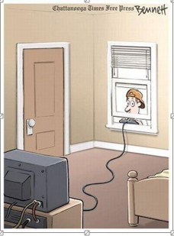
3. Gefährdungspotenziale der Medien
Sucht
Cybermobbing
Gewalttätige Inhalte
Extremistische Inhalte
…

Slide 6
Ein typischer Spitzer-Satz, aus einem seiner Bestseller, geht so:
"Meiden Sie digitale Medien. Sie machen (...) tatsächlich dick, dumm, aggressiv, einsam, krank und unglücklich.„
SZ 2018

Slide 7
Unkonzentriert, hyperaktiv, sprachverzögert:
Die übermäßige Nutzung digitaler Medien schadet Kindern, belegt eine Studie, und fordert von den Eltern mehr Fürsorge.
Blikk Studie 2017

Slide 8
4. Chancen der Medien
Lernen & Medien:
Gute digitale Angebote können vieles einfacher machen. Suchmaschinen, Informationsseiten, Lern-Apps und Erklärvideos helfen Jüngeren und Älteren beim Lernen.
Soziale Medien können die Kreativität, Beziehungen und die Identitätsbildung stärken.
www.schauhin.info

Slide 9
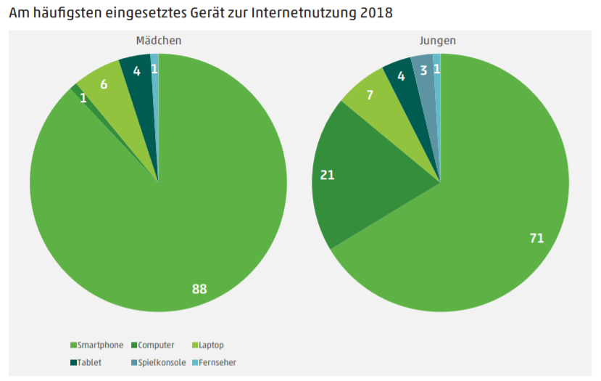

Slide 10
Gut gemachte Lern-Software für den Computer kann ebenfalls Lernprozesse sinnvoll anleiten und unterstützen. Sogar Computerspiele gehen mit Lerneffekten einher:
So wird etwa strategisches Denken trainiert, die Auge-Hand-Koordination verbessert und - bei Spielen, die zu zweit gespielt werden können - die Kommunikationsfähigkeit verbessert.
www.kindergesundheit-info.de

Slide 11
5. Lösungen?!
Verbieten
Ignorieren
Kontrollieren
Kommunizieren (Aufklären)
Der einzig wirksame Schutz sind medienkompetente Eltern und Lehrer!
… ABER: Kinder sind die Profis!

Slide 12

Eltern haften für ihre Kinder
Belehrungs-
und
Prüfungspflicht
Notes:
Das kennen wir von Baustellen, die gleiche Rechtslage gilt auch für Mediennutzuung
Gerichtsurteil: Eltern müssen ihre Kinder über die Risiken der Neuen Medien aufklären und deren Nutzung auch kontrollieren

Slide 13
„Nutzen Kinder oder Jugendliche den Messenger Dienst WhatsApp, trifft die Eltern als Sorgeberechtigte die Pflicht, ihr Kind auch im Hinblick auf diese Gefahr bei der Nutzung des Messenger Dienstes aufzuklären und die erforderlichen Schutzmaßnahmen im Sinne Ihres Kindes zu treffen.“ (Amtsgericht Bad Hersfeld 2017)

Slide 14
Kein generelles Handyverbot an Schulen (FAZ 31.7.2018)
Selfies schießen oder im Internet surfen: Handys können für Schüler eine große Ablenkung sein.
Ein generelles Verbot soll es in Hessen dennoch nicht geben.
Hessen ist gegen ein generelles Handyverbot an Schulen nach dem Vorbild Frankreichs.
Jede Schule kann die Vorgaben zum Umgang mit Mobiltelefonen weiterhin eigenständig regeln,
wie ein Sprecher des Kultusministeriums in Wiesbaden mitteilte.
Die Zeit 2018

Slide 15
Herr Steppich schlägt vor:
Ein grundsätzliches Nutzungsverbot auf dem Schulgelände ist möglich. Es sollte in der Haus-/Schulordnung verankert werden.
Es gibt keine Rechtsgrundlage für ein absolutes Handyverbot, das auch das Mitbringen verbietet, da dies auch den Schulweg und anschließende private Aktivitäten beträfe.
Die Freigabemöglichkeit durch Lehrkräfte im Unterricht sollte in der Regelung ausdrücklich formuliert werden, es wäre nicht zeitgemäß und kontraproduktiv, die Nutzung digitaler Arbeitsmittel im Unterricht zu verbieten.
Die Freigabe für bestimmte Orte, Zeiten oder Altersgruppen ist möglich, abhängig von den Gegebenheiten der jeweiligen Schule
Lehrkräfte können bei Zuwiderhandlung Handys einziehen, und die Eltern von Minderjährigen können zur Abholung verpflichtet werden.

Slide 16
Herr Steppich schlägt vor:
Die Formulierung “Weggenommene Gegenstände sind in der Regel am Ende des Unterrichtstags zurückzugeben“, gibt Spielraum für ein längeres Einbehalten, falls Eltern das Gerät nicht am selben Tag abholen können.
§ 64 VOGSV – Verfahren bei Pädagogischen Maßnahmen
In jedem Fall sollten Lehrkräfte eingezogenen Handys durch den/die Schüler/in ausschalten lassen!
Schäden am Handy sollten schriftlich festgehalten werden, um ungerechtfertigte Regressforderungen auszuschließen.
Auf keinen Fall dürfen Lehrkräfte auf Handyinhalte eigenmächtig und ohne Einwilligung zugreifen! Bei Verdacht auf strafbare Handlungen bzw. Inhalte sind die Eltern zu informieren und ggf. die Polizei einzuschalten, falls die Eltern sich weigern, gemeinsam mit der Schulleitung die Handyinhalte zu sichten.

Slide 17
Pädagogische Maßnahmen § 64
(2) Zu den pädagogischen Maßnahmen gehören …die zeitweise Wegnahme von Gegenständen, die den Unterricht oder die Ordnung der Schule stören oder stören können.
(3) Weggenommene Gegenstände sind in der Regel am Ende des Unterrichtstags zurückzugeben. Die Rückgabe kann bei Minderjährigen auch über die Eltern erfolgen.
Gegenstände, die eine besondere Gefährdung bedeuten, dürfen nur über die Eltern zurückgegeben werden.
Quelle: =>Hessisches Kultusministerium

Slide 18
Schulen sollen einen
„dauerhaften, pädagogisch strukturierten und begleiteten Prozess der konstruktiven und kritischen Auseinandersetzung mit der Medienwelt“
gestalten.
Es geht hier um mehr als nur den „Erwerb und die fortlaufende Erweiterung von Medienkompetenz“;
(Auszug aus dem Beschluss der Kultusministerkonferenz vom 8. März 2012)

Slide 19
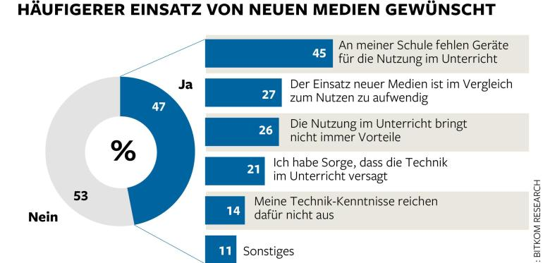

Slide 20
Präventionsmaßnahmen bzw. positiver Umgang mit dem Smartphone
Beispiele:
Youtubeworkshop mit Kanal
Gesprächsregeln/WhatsApp Regeln
Erstellen eines Videos
Materialien mit Nachbereitung HR 3 Cold Mirror
Smartphone „Knigge“ (Medienknigge)
Handynutzungsvertrag
Podcasts
Comics
Flyer
…

Slide 21
Unsere Schulordnung besagt:
7. Elektronische Medien (letzte Aktualisierung 14.6.2016)
7.1. Grundsätzlich dürfen elektronische Medien wie Mobiltelefone, Tablets, sog. Smartwatches, Computerspiele, Musikabspielgeräte, Kameras auf dem gesamten Schulgelände nur ausgeschaltet in der Tasche mitgeführt werden. Kopf-/Ohrhörer werden so aufbewahrt, dass sie nicht sichtbar sind.
7.2. Elektronische Geräte können vor 7:45 Uhr sowie in der jeweiligen Jahrgangs-Mittagspause lautlos in der Sitzmulde im Foyer benutzt werden (detaillierte Informationen zu elektronischen Medien →s. Anhang).
7.3. Musik muss mit Kopfhörern gehört werden, sodass kein anderer belästigt wird.
7.4. Das Verbot, private Fotos, Video- oder Tonaufnahmen anzufertigen, gilt weiter.
7.5. Aus didaktischen Gründen ist das Benutzen während des Unterrichts möglich, wenn es eine Lehrkraft erlaubt.
7.6. Bei Verstoß gegen die geltende Regelung wird das betreffende Gerät eingezogen und im Sekretariat deponiert. Es muss von den Erziehungsberechtigten abgeholt werden, die über den Vorfall schriftlich informiert werden. Im Wiederholungsfall erfolgen weitere Maßnahmen.

Slide 22

6. Arbeitsauftrag
Erklären Sie in einer Kleingruppe 3 – 5 Personen die Wunschvorgehensweise Ihrer Schule zum Thema Smartphones und stellen Sie diese auf einem DinA 3 Blatt dar.
Zeit: 20 min

Slide 23
7. Schaufenster oder Schutzraum
Was kann/muss die Schule leisten?
Pausen sollten frei von digitalen Medien sein
Medien sind Elternsache
Wir verbieten alle Handys!
Soziale Medien sind Alltag der Kinder und müssen deswegen auch in der Schule benutzt werden
Ein kontrollierter Umgang ist nicht möglich

Slide 24
8. Hilfen/Materialien
www.klicksafe.de
www.medienblau.de
www.schulprojekt-mobilfunk.de
www.projuventute.ch
www.digitalehelden.de
www.medien-sicher.de

Slide 25
Quellen:
JIM Studie 2018
www.medien-sicher.de
Hessisches Kultusministerium
www.digitalehelden.de

